Slide 1
智能音乐播放器
——智能硬件应用实验报告
汇报人：汪俊 1800012845

Slide 2
CONTENT
Part 01
Part 02
作品设计
项目介绍
Part 03
实验结果

Slide 3
Part 01
作品设计

Slide 4
整体思路
读入语音
语音处理
语音转文字
通过文字找到对应歌曲（歌名、歌手或歌词）
下载歌曲
播放歌曲

Slide 5
Part 02
项目介绍

Slide 6
准备工作
器材：树莓派、麦克风一个、耳机一个
pyaudio：读入语音
requests:网络爬虫，爬取qq音乐上的歌曲
baidu-aip：百度AI语音识别
pygame：mp3文件播放
软件：ffmpeg软件（通过sudo apt-get install ffmpeg安装）

Slide 7
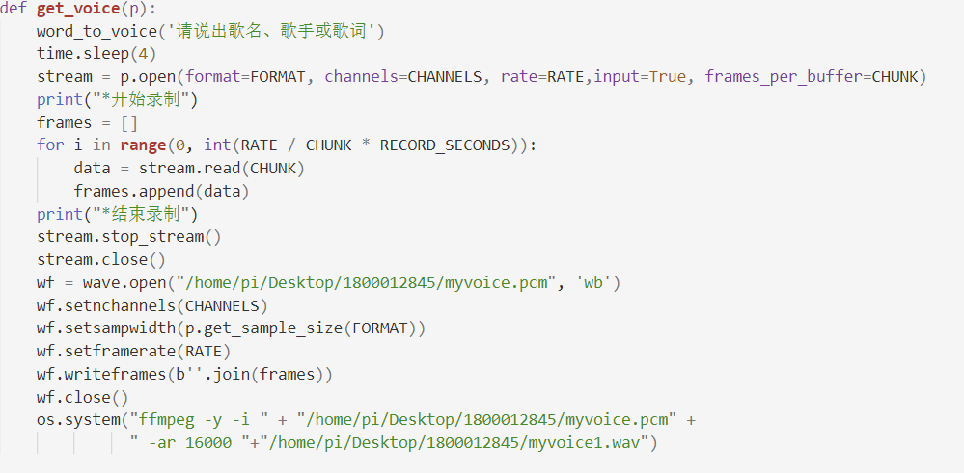
具体函数及其功能介绍
读入语音
语音处理
注意事项：树莓派麦克风只支持48000的采样率，但百度语音识别支持16000的采样率，所以要转码成16000的wav文件，这是语音处理的过程（使用ffmpeg软件）

Slide 8
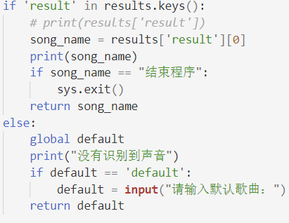
具体函数及其功能介绍
语音转文字
核心代码：百度AI处理音频文件
特殊处理：避免程序意外退出

Slide 9
具体函数及其功能介绍
通过文字找到对应歌曲（歌名、歌手或歌词）
实现方法：1.通过搜索得到返回的json包；
2.提取信息组合出最终的url；
下载歌曲
实现方法：用urllib.request.urlretrieve()下载m4a文件格式的音乐，保存在music文件夹下

Slide 10
具体函数及其功能介绍
播放歌曲
步骤：
1.转码，将m4a文件转为mp3文件，同样使用ffmpeg软件，通过os调用
2.处理异常情况，即将歌名中的空格处理掉，最后再重命名回来；
3.播放mp3文件格式的歌曲

Slide 11
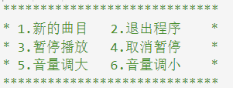
具体函数及其功能介绍
主程序
初始化一些参数，并且实现了如下图的功能
缺陷：不美观；转码太慢影响体验
改进：另外实现GUI界面的播放器播放文件夹中的歌曲

Slide 12
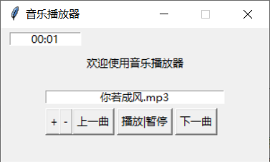
播放器
1.用tkinter这个Python库做GUI界面，定义出上一曲，下一曲，加减音量，播放暂停的按钮
2.同时做一个计时器，来计算歌曲播放时间

Slide 13
Part 03
实验结果

Slide 14
实验结果
1.对于中文基本可以识别出来，并找到最接近的歌曲；
2.对简单的英文可以识别，困难的英文无法识别；
3.可以进行模糊匹配；
4.GUI界面可以正常使用；

